Slide 1


IMPACTO
DA
PANDEMIA
NA SOCIEDADE
UC: Técnicas de Comunicação e Apresentações
Turma TP2-1
Núria Cristino 120207
Filipa Melo 120036
Paulo Lacerda 120202

Slide 2



Impacto na Educação
Ensino à distância
Desafios e desigualdades.
Impacto no ensino superior
Queda de matrículas e aumento das desistências.
Inovação e Adaptação
Exploração de novas metodologias mais interativas e direcionadas para o aluno.
https://www.connectescolas.com.br/blog/wp-content/uploads/2023/05/Imagem-02.jpeg
Técnicas de comunicação e apresentações

Slide 3

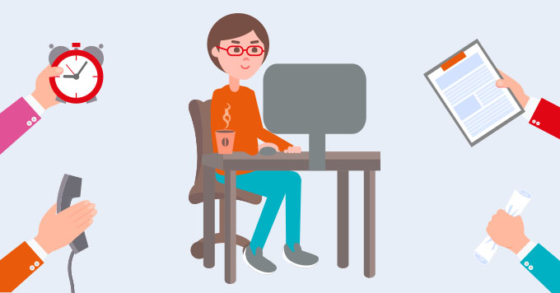
Impacto Económico
Mudança para o teletrabalho e novas oportunidades
Visto como ferramenta vantajosa e alternativa ao modelo tradicional.
Recessão económica e aumento do desemprego
Perda de postos de trabalho e redução de horas de trabalho.
https://st3.depositphotos.com/25119998/36093/v/1600/depositphotos_360932628-stock-illustration-negative-impact-on-global-economy.jpg
https://apit.pt/wp-content/uploads/2021/03/O-Teletrabalho.jpg
Técnicas de comunicação e apresentações

Slide 4




Impacto Social e nas Relações Interpessoais
Efeitos do isolamento
social nas relações
Redução do contacto físico, solidão e isolamento emocional
Alterações no comportamento social
Novas normas sociais e medo da proximidade física.
Impacto nas comunidades mais vulneráveis
Aumento das desigualdades, maior desemprego e acesso restrito a apoios
Técnicas de comunicação e apresentações

Slide 5

Impacto na Saúde Pública e nos Sistemas de Saúde
Papel das Vacinas
Desafios na distribuição global e acesso desigual.
Efeitos na Saúde Mental
Aumento de casos de ansiedade, depressão e stress.
Telemedicina e Inovação Tecnológica
Expansão de consultas à distância e avanços em operações remotas.
https://saudemental.pt/wp-content/uploads/2021/03/11098.jpg?w=768
Técnicas de comunicação e apresentações

Slide 6

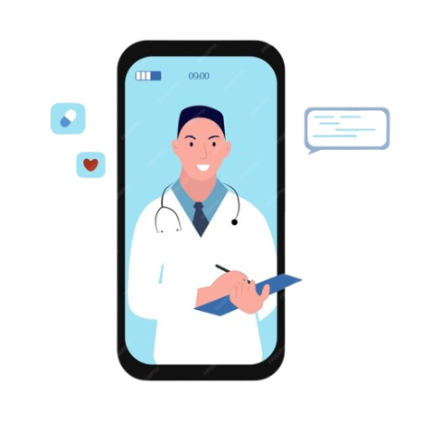
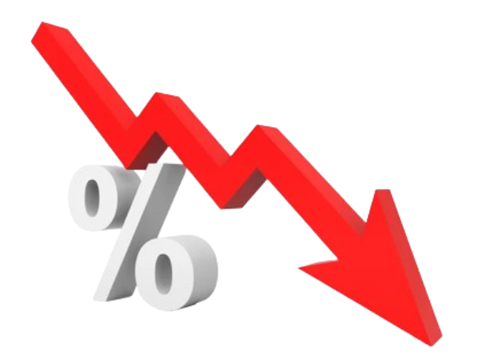




Conclusão – Vamos aos números!
1,6 biliões
154 %
3,5%
O uso da telemedicina aumentou em 154% em comparação com o mesmo período do ano anterior (Fonte: McKinsey & Company, 2020)
A pandemia causou uma queda de 3,5% no PIB global em 2020, que foi a pior recessão económica mundial desde a Segunda Guerra Mundial (Fonte : ​Brookings)
Aproximadamente 1,6 biliões de alunos de todo o mundo ficaram sem aulas devido ao encerramento das instituições de ensino (Fonte : UNESCO, 2020)
Técnicas de comunicação e apresentações

Slide 7
Bibliografia
Koonin, L. M., Hoots, B., Tsang, C. A., Leroy, Z., Farris, K., Jolly, B., Antall, P., McCabe, B., Zelis, C. B. R., Tong, I., & Harris, A. M. (2020). Trends in the Use of Telehealth During the Emergence of the COVID-19 Pandemic — United States, January–March 2020. MMWR. Morbidity and Mortality Weekly Report, 69(43), 1595–1599. (Consultado no dia 02/10/2024)
Levy, E., Filippini, Y. F., Cárdenas, M., Hausmann, R., Nordstrom, A., Valdés, R., Velasco, A., Werner, A., & Zedillo, E. (n.d.). Social and economic impact of COVID-19 Social and economic impact of COVID-19 Acknowledgements Prepared for The Independent Panel of the World Health Organization. (Consultado no dia 02/10/2024)
Buomprisco, G., Ricci, S., Perri, R., & Sio, S. de. (2021). Health and Telework: New Challenges after COVID-19 Pandemic. European Journal of Environment and Public Health, 5(2), em0073. https://doi.org/10.21601/EJEPH/9705 (Consultado no dia 11/10/2024).
Organização Internacional do Trabalho. (2021). Danos da COVID-19 a longo prazo: recuperação lenta do emprego e risco de aumento da desigualdade | International Labour Organization. https://www.ilo.org/pt-pt/resource/news/danos-da-covid-19-longo-prazo-recuperacao-lenta-do-emprego-e-risco-de (Consultado no dia 10/10/2024)
Técnicas de comunicação e apresentações

